Slide 1


سنتز یک هیدروژل حساس به دما برپایه ژلاتین حاوی نانوکپسول‌های کورکومین
گروه آموزشی شیمی تجزیه،
دانشکده شیمی ،
دانشگاه بوعلی‌سینا،
همدان
محدثه مهدیان، دانشکده شیمی، دانشگاه بوعلی سینا، همدان
دکتر طیبه مدرکیان، دانشکده شیمی، دانشگاه بوعلی سینا، همدان
دکتر مظاهر احمدی، دانشکده شیمی، دانشگاه بوعلی سینا، همدان
دکتر لیلا غلامی، گروه پریودانتیکس، دانشکده دندانپزشکی، دانشگاه علوم پزشکی همدان، همدان
ایمیل نویسنده mohadese.mahdian@yahoo.com

Slide 2
چکیده
در این پژوهش، یک هیدروژل حساس به دما سنتز ‌شد. این هیدروژل برپایه ژلاتینِ کراس‌لینک شده با گلوکز بوده و قابلیت استفاده در دارورسانی را دارد. نانوکپسولی حاوی داروی ضد سرطان کورکومین در این هیدروژل تعبیه ‌شد. نتایج رهایش دارو در دماهای مختلف نشان‌داد که با افزایش دما، رهایش نانوکپسول و در نتیجه رهایش دارو افزایش می‌یابد.
کلمات کلیدی: هیدروژل، ژلاتین، نانوکپسول، کورکومین

Slide 3
مقدمه
هیدروژل‌ها برای استفاده در دارورسانی بسیار مناسب هستند. هیدروژل‌ها از مقدار زیادی آب و یک شبکه پلیمری کراس‌لینک شده تشکیل‌شده‌اند. میزان زیاد آب در هیدروژل‌ها باعث می‌شود از لحاظ فیزیکی بسیار شبیه بافت بدن و بسیار زیست‌سازگار باشند. داروهای گوناگون را می‌توان در هیدروژل‌ها جای داد و رهایش آنها از هیدروژل را به صورت مکانی و زمانی کنترل‌کرد. شبکه پلیمری کراس‌لینک شده در هیدروژل‌ها موجب می‌شود که بافت جامدمانند و خواص مکانیکی مختلفی داشته‌باشند. خواص فیزیکی هیدروژل‌ها را می‌توان برحسب نیاز تغییر داد. برای رهاسازی داروی تعبیه شده در هیدروژل، از عواملی مانند دما، قدرت یونی، نور و غیره استفاده می‌شود [1].
هیدروژل‌هایی را که به عواملی مانند دما، نور و pH پاسخ می‌دهند، هیدروژل هوشمند می‌نامند. هیدروژل حساس به دما بسیار مورد علاقه پژوهشگران است زیرا دما را می‌توان به راحتی کنترل‌کرد. حجم این هیدروژل‌ها و عبور مواد از آنها، با تغییر دما، تغییر می‌کند [2].
هیدروژل‌ها را می‌توان از پلیمرهایی با منشأ طبیعی (مانند ژلاتین) و یا سنتزی (مانند پلی اتیلن گلیکول) تهیه‌کرد [3]. ژلاتین که از هیدرولیز کلاژن به دست می‌آید، پلیمری است ارزان، زیست‌سازگار و زیست‌تخریب‌پذیر. همچنین قابلیت اصلاح شیمیایی و کراس‌لینک شدن را دارد [4]. بنابراین برای استفاده در دارورسانی بسیار مناسب است [5]. ساختار ژلاتین در شکل 1 نشان‌ داده شده‌است.

Slide 4
مقدمه
بشر از هزاران سال پیش، از گیاه زردچوبه استفاده‌های طبی کرده‌‌است [6]. رنگدانه موجود در زردچوبه را که ماده موثره اصلی زردچوبه است، کورکومین می‌نامند (شکل‌های 2 و 3) [7].
کورکومین خواص آنتی‌اکسیدانی، ضد‌التهابی و ضدسرطانی دارد. مصرف خوراکی آن فراهمی زیستی کمی در بدن ایجاد می‌کند [6]. بنابراین باید آن را به گونه‌ای موثر و با غلظت کافی به بخش مورد نظر در بدن برسانیم.
برای همین در این پژوهش، داروی کورکومین به‌صورت نانوکپسولی سنتز شد و درون هیدروژلی هوشمند قرار‌ داده‌شد. این دارو در شرایط اعمال شده ویژه، به صورت کنترل شده از هیدروژل رها می‌شود.

Slide 5
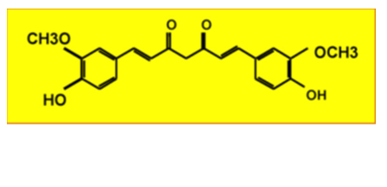
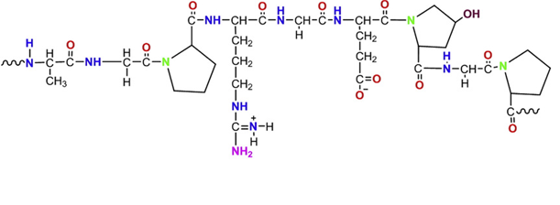
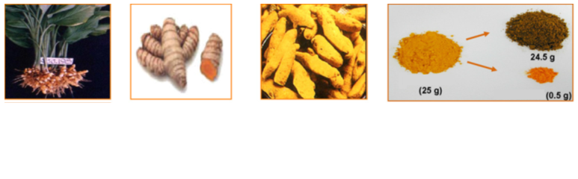
مقدمه
شکل 2- ساختار شیمیایی کورکومین [7]
شکل 1- ساختار شیمیایی ژلاتین [8]
گیاه زردچوبه (کورکوما لونگا)
ساقه زیرزمینی زردچوبه
ساقه زیرزمینی خشک شده
کورکومین (g0/5)زردچوبه (g25)
شکل 3- مراحل استخراج کورکومین از زردچوبه [7]

Slide 6
روش‌ انجام تحقیق
سنتز نانوکپسول حاوی کورکومین (CNC):
ml 3 محلول کیتوزان با غلظت w/v 1% برداشته و به حجم ml 25 می‌رسانیم. سپس ml 20 محلول کورکومین w/v 1% قطره‌قطره به محلول کیتوزان افزوده شد. پس از 45 دقیقه، pH آن با تری‌سدیم‌سیترات در 4/76 تنظیم‌شد. این محلول پس از گذشت یک ساعت سانتریفیوژ شد.
سنتز هیدروژل حساس به دما (GG):
برای تهیه هیدروژل حساس به دما، از گلوکز، آب، ژلاتین و نانوکپسولِ سنتز شده در مرحله قبل استفاده‌شد. برای بهینه‌سازی سنتز هیدروژل، مقادیر متفاوت مواد تشکیل‌دهنده هیدروژل و مدت زمان‌های متفاوت تابش نور فرابنفش (UV) طبق جدول 1 آزمایش شد. مقادیر مواد تشکیل‌دهنده هیدروژل 4 در جدول 1 به عنوان مقادیر بهینه انتخاب شد. مشاهده‌شد تابش UV به مدت 4 ساعت، برای تشکیل هیدروژلی مطلوب کافی است. برای همین به منظور صرفه‌جویی در زمان و هزینه و کاهش میزان استفاده از پرتو مضر UV، 4 ساعت تابش به عنوان مدت زمان بهینه انتخاب شد. براساس داده‌های ارائه شده در جدول 1، مقادیر بهینه از ژلاتین، گلوکز، نانوکپسول و آب (که به ترتیب: 0/45، 0/15، 0/075 گرم و ml 0/9 انتخاب شدند) مخلوط‌شده و به مدت 4 ساعت در معرض نور UV و سپس 24 ساعت در یخچال قرار داده‌شد.

Slide 7
روش‌ انجام تحقیق
رهایش دارو از هیدروژل در دما و pH‌های مختلف:
به منظور بررسی اثر متغیرهای دما و pH را بر میزان رهایش کورکومین از هیدروژل، مقادیر مشخصی از هیدروژل در چند لوله سانتریفیوژ قرار‌داده شد. در یک لوله، بافر با pH برابر با 7/3 و اتانول (به نسبت 60 به 40) و در لوله دیگر، بافر با pH برابر با 5 و اتانول (به نسبت 60 به 40) افزوده شد. لوله‌ها به مدت 48 ساعت و با سرعت rpm 50 سانتریفیوژ ‌شدند. رهایش دارو در این لوله‌ها در طی این مدت، یک بار در دمای 37 و یک بار در دمای ᵒC 50 بررسی شد . میزان جذب اسپکتروفتومتری کورکومین در طول موج nm 431 اندازه گرفته شده و درصد رهایش کورکومین از هیدروژل محاسبه شد.

Slide 8
روش‌ انجام تحقیق
جدول 1- داده‌های بهینه‌سازی سنتز هیدروژل
هیدروژل 6 | هیدروژل 5 | هیدروژل 4 | هیدروژل 3 | هیدروژل 2 | هیدروژل 1 | هیدروژل‌ها:
0.45 | 0.45 | 0.45 | 0.3 | 0.3 | 0.3 | مقدار ژلاتین (gr)
0.15 | 0.15 | 0.15 | 0.15 | 0.15 | 0.15 | مقدار گلوکز (gr)
6 | 5 | 4 | 3 | 2 | 1 | مدت زمان تابش UV (h)
√ | √ | √ | × | × | × | پایداری دمایی در ᵒC 37

Slide 9
نتایج
اثر تابشUV بر خواص فیزیکی هیدروژل:
ژلاتین به سرعت در آب حل شده و در دمای فیزیولوژیکی (ᵒC 37) ذوب ‌می‌شود. این ویژگی، به کار بردن ژلاتین در بافت زنده را با مشکل روبرو می‌سازد. یکی از راه‌های افزایش پایداری دمایی هیدروژل ژلاتین، کراس‌لینک کردن است. یکی از عامل‌های کراس‌لینک کردن هیدروژل، استفاده از انواع قند است که در بدن موجودان زنده سمیتی نشان نداده‌است. کراس‌لینک کردن را می‌توان با افزودن نوعی قند مانند گلوکز همراه با تابش UV با طول موج کوتاه انجام‌داد. کراس‌لینک کردن مولکول‌های ژلاتین با قند، باعث افزایش استحکام و کاهش حل‌پذیری می‌شود. کراس‌لینک شدن ژلاتین و قند، بدون کاتالیز انجام می‌شود. به دلیل برهمکنش ضعیف یونی، همچنان حل شدن هیدروژل در دمای فیزیولوژیکی -هرچند با سرعت کمتر- اتفاق می‌افتد. بنابراین برای ایجاد ترکیبی پایدار به برهمکنش‌های کووالانسی نیاز است. با واکنش میلارد می‌توان این پیوند کووالانسی را ایجاد‌کرد. تابش UV انرژی لازم را برای کراس‌لینک شدن ژلاتین فراهم می‌کند [9].
همان‌گونه که در جدول 1 دیده می‌شود، میزان پایداری دمایی هیدروژل با افزودن مدت زمان تابش UV افزایش می‌یابد. در شرایطی که مدت زمان تابش UV کمتر از 4 ساعت است، هیدروژل در دمای ᵒC 37 پایداری دمایی ندارد؛ اما با افزودن مدت زمان پرتودهی UV تا 4 ساعت، پایداری دمایی هیدروژل در این دما مشاهده می‌شود.

Slide 10
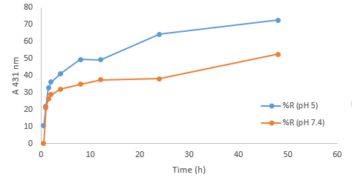
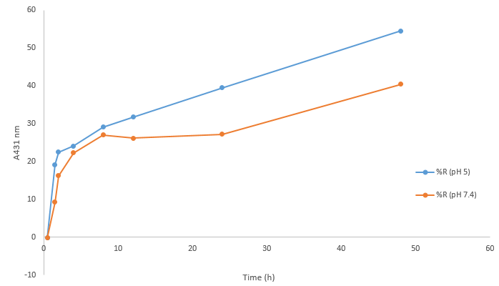
نتایج
اثر دما و pH بر رهایش دارو از هیدروژل:
اثر متغیرهای دما و pH بر میزان رهایش داروی کورکومین از هیدروژل بررسی‌شد. درصد رهایش دارو از هیدروژل در دو pH‌ متفاوت (5 و 7/4) و در دو دمای 37 و ᵒC 50 مورد بررسی قرار‌گرفت (شکل‌های 4 و 5). همان طور که در در هردو شکل دیده می‌شود، میزان رهایش دارو از هیدروژل در pH برابر با 5 بیشتر از pH 7/4 است. با مقایسه دو شکل نیز دریافته می‌شود در دمای ᵒC 50 نسبت به ᵒC 37 مقدار داروی بیشتری از هیدروژل آزاد می‌شود. بنابراین بیشترین میزان رهایش دارو از هیدروژل در این پژوهش، در شرایط pH 5 و دمای ᵒC 50 اتفاق می‌افتد.
شکل 4- نمودار درصد رهاسازی کورکومین برحسب زمان. )دما: ᵒC 37 ( شکل5- نمودار درصد رهاسازی کورکومین برحسب زمان. )دما: ᵒC 50 (

Slide 11
بحث و نتیجه‌گیری
در این پژوهش، هیدروژلی حاوی نانوکپسول داروی کورکومین سنتز‌ شد. در این هیدروژل، در دمای ᵒC 37 نسبت به دمای ᵒC 50 درصد کمتری از داروی ضدسرطان کورکومین رها می‌شود؛ در pH برابر با 5 نیز در مقایسه با pH 7/4، رهایش بیشتری اتفاق می‌افتد. بنابراین با افزایش دما و کاهش pH می‌توان میزان رهایش دارو از هیدروژل را افزایش‌داد.
بافت سرطانی، شرایط متفاوتی نسبت به بافت‌های سالم بدن دارد؛ از قبیل pH کمتر و دمای بیشتر. بنابراین می‌توان از این هیدروژل در دارورسانی هوشمند برای درمان سرطان استفاده‌کرد؛ بدین طریق که هیدروژل حاوی نانوکپسول را وارد بدن کرده و شرایط را به گونه‌ای تنظیم‌کرد که دارو تنها در شرایط خاص بافت سرطانی رها شده و به بافت‌های سالم بدن آسیبی نرسد.

Slide 12
تقدیر و تشکر
به این وسیله از دانشکده دندانپزشکی دانشگاه علوم پزشکی همدان بابت کمک های ارزشمند برای انجام این پژوهش کمال تشکر را دارم.

Slide 13
منابع
[1] Li, J., Mooney, D. J., 2016. designing hydrogels for controlled drug delivery, Nat. Rev. Mater. 1, 16071.
[2] Huang, H., Qi, X., Chen, Y., Wu, Zh., 2019. Thermo-sensitive hydrogels for delivering biotherapeutic molecules: A review, Saudi Pharmaceutical Journal 27, 990–999.
[3] Fu, X., Hosta-Rigao, L., Chandrawti, R., Cui, J., 2018. Multi-Stimuli-Responsive Polymer Particles, Films, and Hydrogels for Drug Delivery, Chem 4, 2084–2107.
[4] Ding, D., Zhu, Zh., Li, R., Li, X., Wu, W., Jiang, X., Liu, B., 2011. Nanospheres-Incorporated Implantable Hydrogel as a Trans-Tissue Drug Delivery System, ACS Nano 5, 4, 2520–2534.
[5] Elzoghby, A. O., 2013. Gelatin-based nanoparticles as drug and gene delivery systems: Reviewing three decades of research, Journal of Controlled Release 172, 1075–1091.

Slide 14
منابع
[6] Hsu, CH., Cheng, A. L., 2007. Clinical studies with curcumin. Advances in Experimental Medicine and Biology, 595, 471-480.
[7] Goel, A., Kunnumakkara, A. B., Aggarwal, B. B., 2008. Curcumin as ‘‘Curecumin’’: From kitchen to clinic. Iochemical pharmacology 7 5, 7 8 7– 8 0 9.
[8] Thakur, S., Govender, P. P., Mamo, M. A., Tamulevicius, S., Thakur, V. K., 2017. Recent Progress in Gelatin Hydrogel Nanocomposites for Water Purification and Beyond. Vacuum 146, 396-408.
[9] Masutani, E. M., Kinoshita, Ch. K., Tanaka, T. T., Ellison, A. K. D., Yoza, B. A., 2014. Increasing Thermal Stability of Gelatin by UV-Induced Cross-Linking with Glucose. International Journal of Biomaterials 2014, Article ID 979636.

